Slide 1
Suomen kalalajeja
Suomessa elää luonnonvaraisena noin 50 kalalajia.
Kaikkiaan Suomen aluevesiltä on havaittu yli sata kalalajia.

Slide 2
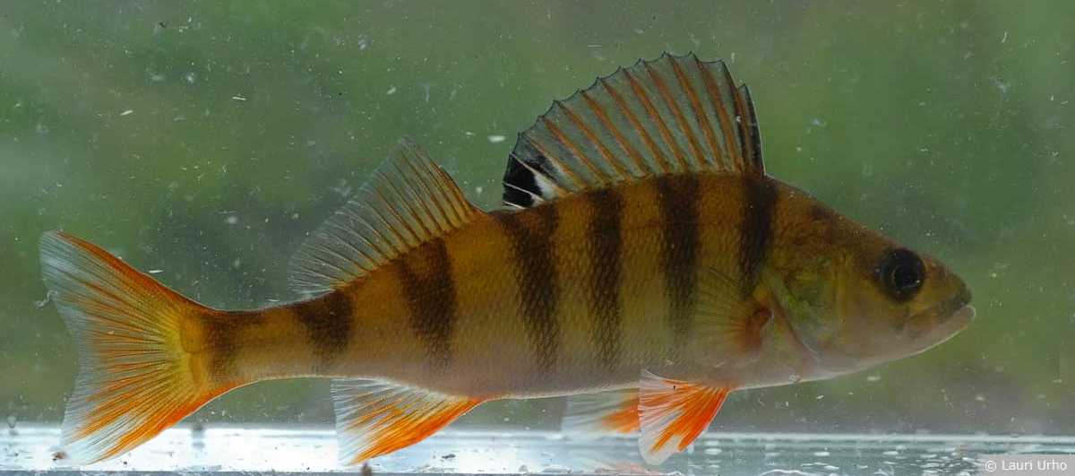
Ahven

Slide 3
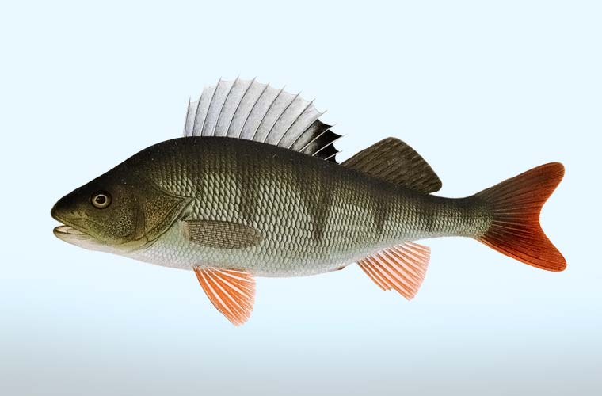
Ahven
korkea niska
korkea ja piikikäs selkäevä
tummanvihreä
mustat pystyraidat
punaiset vatsaevät, peräevät ja pyrstö

Slide 4
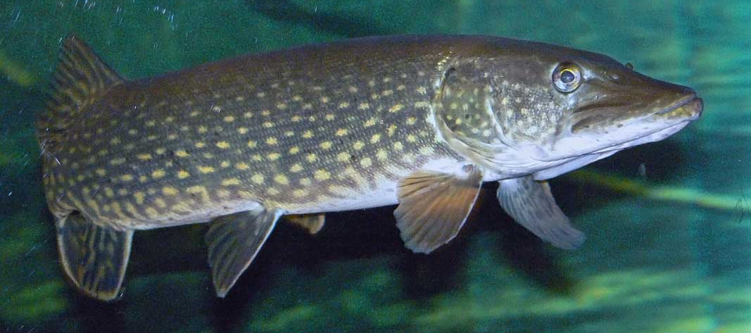
Hauki

Slide 5
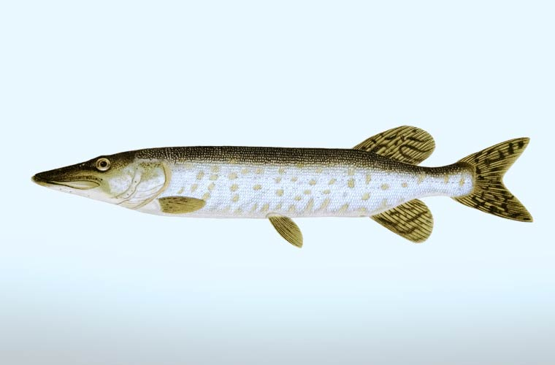
Hauki
kirjavat evät
peräevä, selkäevä ja pyrstö suuret
vihreä
vaaleita pilkkuja
suuri suu
matala ja pitkulainen ruumiinrakenne

Slide 6
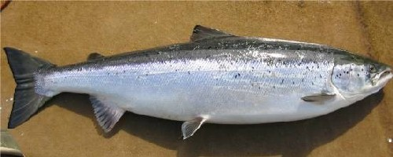
Lohi

Slide 7
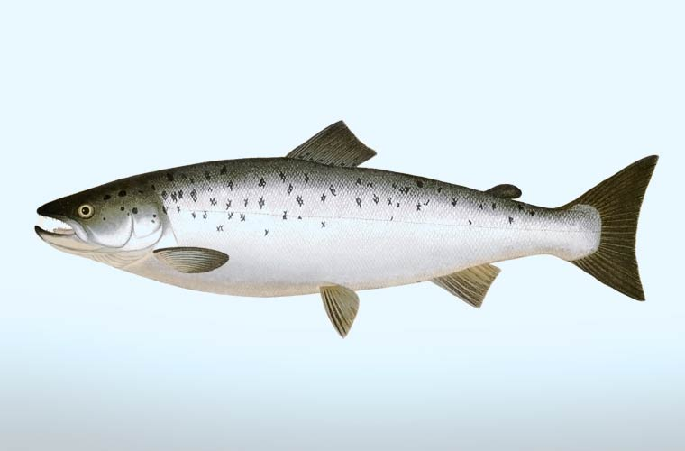
Lohi
rasvaevä
suuri ja voimakas pyrstö
hopeanvärinen
mustia pilkkuja selkäpuolella
pyöreähkö ruumiinrakenne

Slide 8
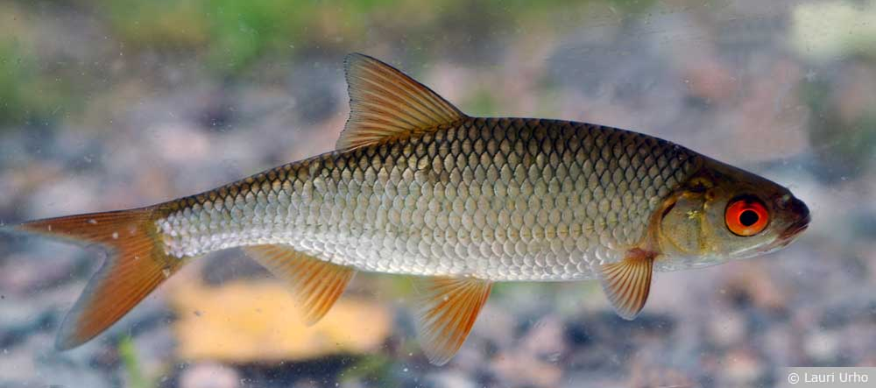
Särki

Slide 9
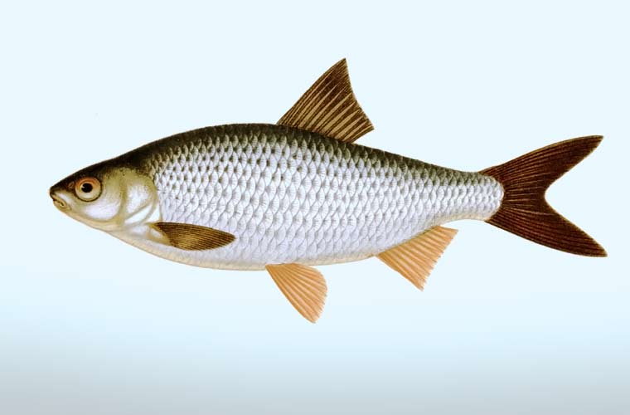
Särki
hopeanvärinen
V-kirjaimen mallinen pyrstö
punaise silmät
pieni suu
matalahko ruumiinrakenne

Slide 10
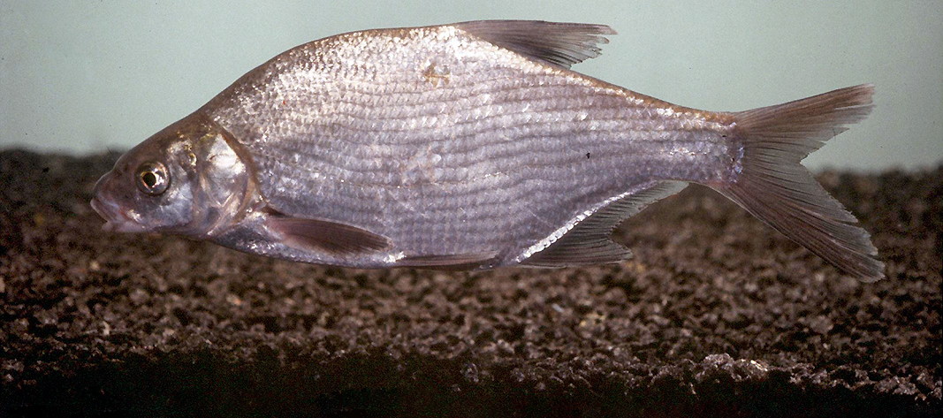
Lahna

Slide 11
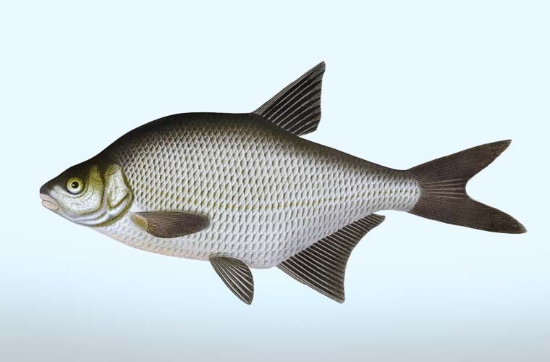
Lahna
hopeanvärinen
tai kellertävä
V-kirjaimen mallinen pyrstö
keltaiset silmät
hyvin korkea ruumiinrakenne
suuri peräevä

Slide 12
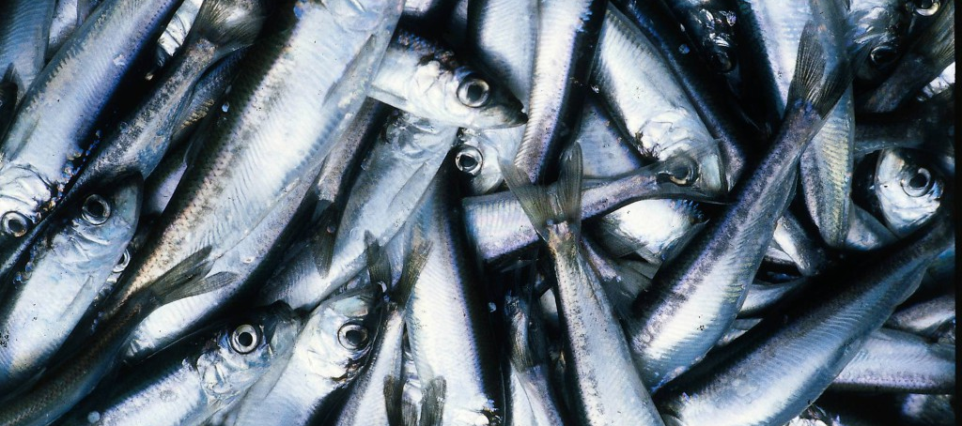
Silakka

Slide 13
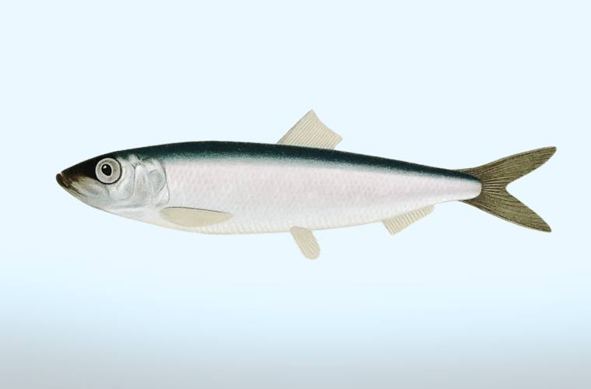
Silakka
kiiltävän hopeanvärinen
V-kirjaimen mallinen pyrstö
Valtavan suuri silmä suhteessa pään kokoon
kapea ja pitkulainen ruumiinrakenne
vaaleat evät

Slide 14
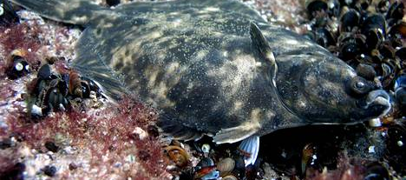
Kampela

Slide 15
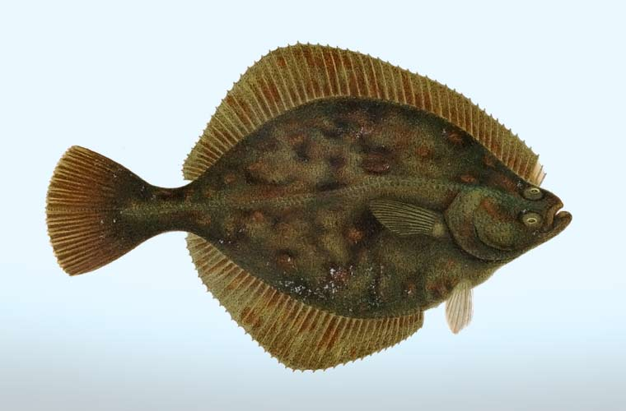
Kampela
litteä ruumis
ruskea
molemmat silmät samalla puolella
koko ruumiin mittaiset selkä- ja peräevät

Slide 16
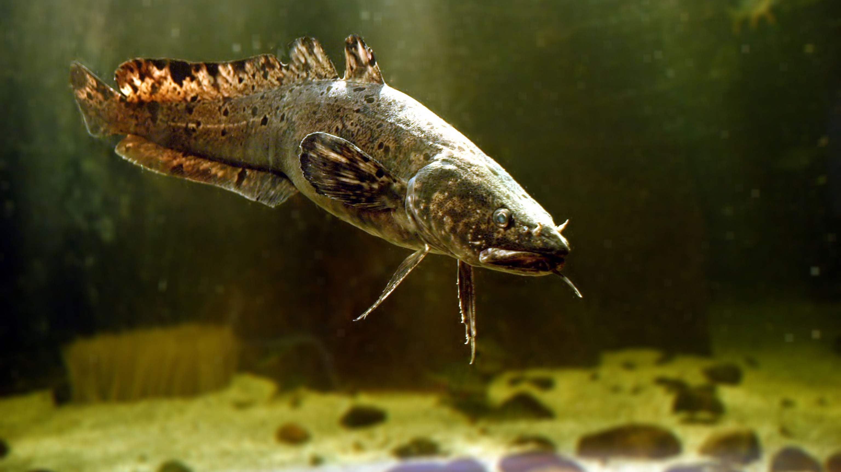
Made

Slide 17
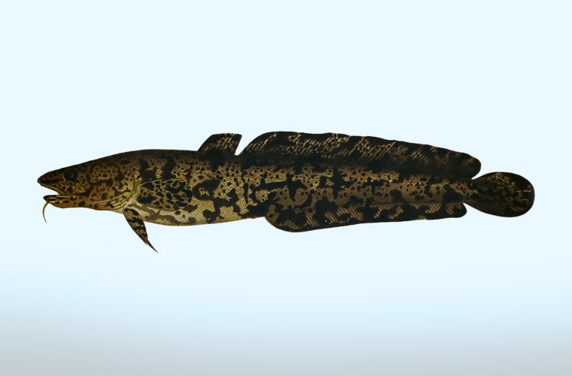
Made
ruskea ja mustia läiskiä
suuret viuhkamaiset evät
leuassa ”viiksi”
pyrstöä kohti kapeneva ruumis

Slide 18
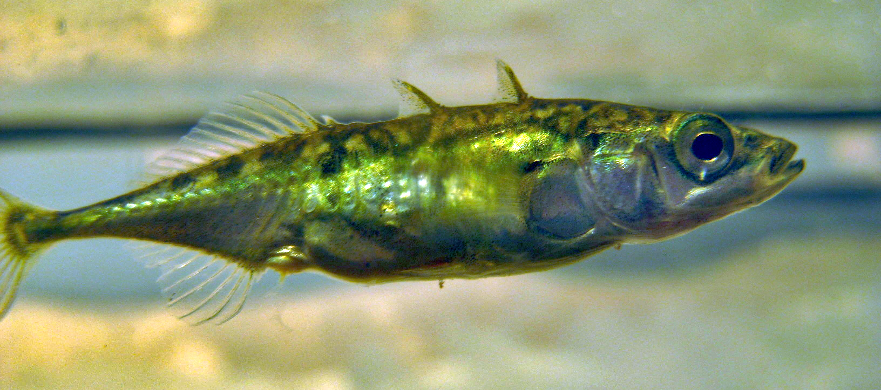
Kolmipiikki

Slide 19
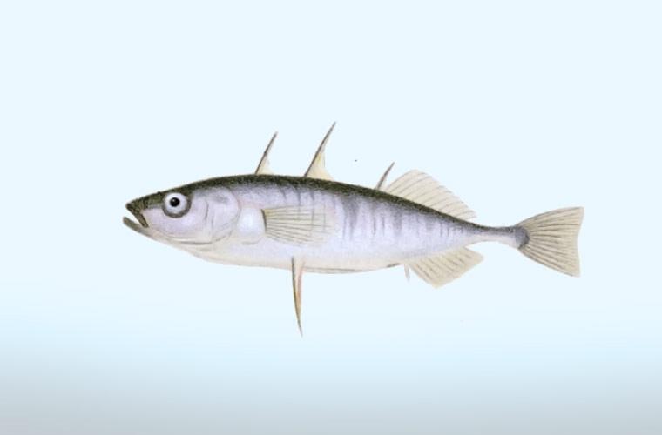
Kolmipiikki
selässä kolme piikkiä
hyvin pieni kala
vaaleat evät

Slide 20
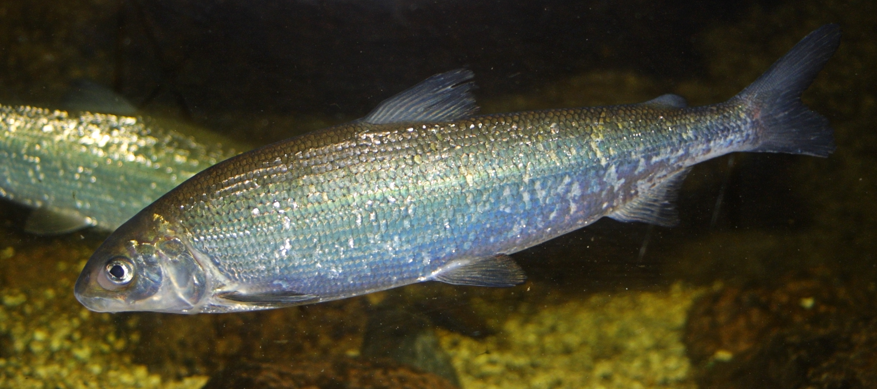
Siika

Slide 21
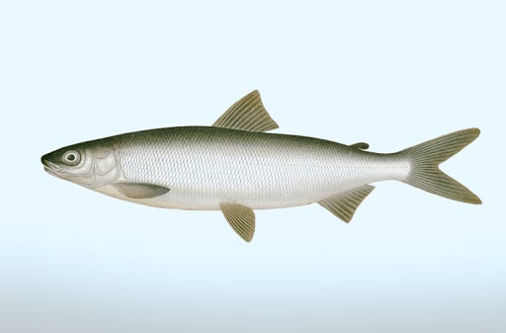
Siika
hopeanvärinen
rasvaevä
pieni suu
pitkulainen ruumis

